Slide 1









ANALISIS DATASET JENIS TAMAN
Disusun oleh : Kelompok 11
Data Raya dan Pemogragman Komputer

Slide 2





Anggota Kelompok :
Noel Laudikia Christian Bless (1306622001)
Umairah (1306622014)
Muhammad Irfansyah Adam (1306622055)

Slide 3


Latar
Belakang
Dalam konteks perkembangan teknologi konstruksi, pertumbuhan populasi perkotaan, dan masalah kemacetan di Jakarta, dukungan untuk perkotaan padat dengan kepadatan tinggi dan strategi pengembangan campuran semakin meningkat. Ruang terbuka publik menjadi komponen kunci dalam strategi pengembangan berkepadatan tinggi, memainkan peran vital dalam menciptakan lingkungan perkotaan yang harmonis, indah, dan energik. Penelitian terkini menunjukkan bahwa kualitas taman hijau publik di perkotaan memiliki dampak signifikan pada kesehatan, kebahagiaan, dan rasa memiliki tempat masyarakat. Ruang terbuka ini memberikan peluang bagi interaksi sosial dan berbagi pemandangan alam, terutama berdampak positif pada kesejahteraan lansia.

Slide 4

Tujuan Penelitian
Analisis dataset taman hijau ini bertujuan memberikan wawasan tentang distribusi, ukuran, dan karakteristik taman hijau di Kota Jakarta. Datamining ini dapat memberikan informasi berharga kepada perencana kota dan pembuat kebijakan untuk membuat keputusan terinformasi tentang pembangunan masa depan. Analisis ini dapat mengidentifikasi daerah dengan cakupan ruang hijau yang kurang memadai, membimbing upaya peningkatan keberlanjutan lingkungan, kesejahteraan masyarakat, dan pertumbuhan perkotaan yang seimbang. Informasi ini juga dapat mendukung pembentukan rencana strategis untuk pendirian dan pemeliharaan ruang hijau, mendorong lingkungan perkotaan yang lebih sehat dan nyaman.

Slide 5
Metadata
● Terakhir Diperbarui : 17 Mei 2018
● Dibuat : 20 Mei 2015
● Sumber : Dinas Pertamanan dan Pemakaman Provinsi DKI Jakarta
● Frekuensi Penerbitan : 1 Tahun Sekali
● Cakupan : Provinsi DKI Jakarta
● Penyajian : Lokasi
● Kontak : Dinas Pertamanan dan Pemakaman Provinsi DKI Jakarta
● Lisensi : Creative Commons Attribution
Data ini didapatkan dari website https://data.jakarta.go.id/dataset/tamanlingkungandkijakarta yang berlisensi dan di approve konfirmasi oleh Dinas Pertamanan dan Pemakaman Provinsi DKI Jakarta.

Slide 6



Alur Penelitian
Tahap 3
Membuat makalah analisis Dataset
Tahap 2
Membuat program python untuk mengolah data tersebut menjadi tabel, grafik, dan diagram
Tahap 1
Mendapat Data Taman melalui web
https://data.jakarta.go.id/dataset/tamanlingkungandkijakarta

Slide 7
DESKRIPSI UMUM DATA SET
Pada Dataset ini terdapat 8 kolom yang dimana pada kolom pertama ada Kodifikasi, yaitu kode dari taman di data tersebut, lalu di kolom ke-dua terdapat Nama dari tamannya, pada kolom ke-tiga terdapat Lokasi dari taman itu berada, di kolom ke-empat ada Kotamadya lokasi taman, pada kolom kelima terdapat Kecamatan lokasi taman, di kolom ke-enam berisi Kelurahan lokasi taman, pada kolom ke-tujuh ada Luas dari taman tersebut (dalam meter persegi), dan yang terakhir di kolom ke-delapan berisi Jenis taman tersebut dari Ruang Terbuka Hijau.
Pada Dataset ini juga terdapat 1171 baris yang berisikan varibel dari tiap Data Taman Lingkungan DKI Jakarta dan juga terdapat seribu lebih Taman Lingkungan yang terdata di daerah provinsi DKI Jakarta. Berdasarkan Dataset yang didapat dari website tersebut, terdapat 1170 Taman Lingkungan yang ada di provinsi DKI Jakarta yang telah terdata dari 20 Mei 2015 sampai terakhir diperbarui yaitu 17 Mei 2018, dengan jumlah total luas dari semua taman yang terdata yaitu sekitar 1.923,7 hektare (ha).

Slide 8
Analisis
data
Setelah analisis data yang dilakukan pada dataset taman di Jakarta didapatkan informasi yang beragam.Dataset kami mencakup analisis komprehensif terkait taman hijau di Jakarta, dengan fokus khusus pada Jakarta Selatan, Jakarta Utara, Jakarta Timur, Jakarta Barat, dan Jakarta Pusat. Salah satu aspek penting dari penelitian kami melibatkan agregasi ukuran taman untuk memahami distribusi ruang hijau secara keseluruhan di kecamatan-kecamatan ini.

Slide 9
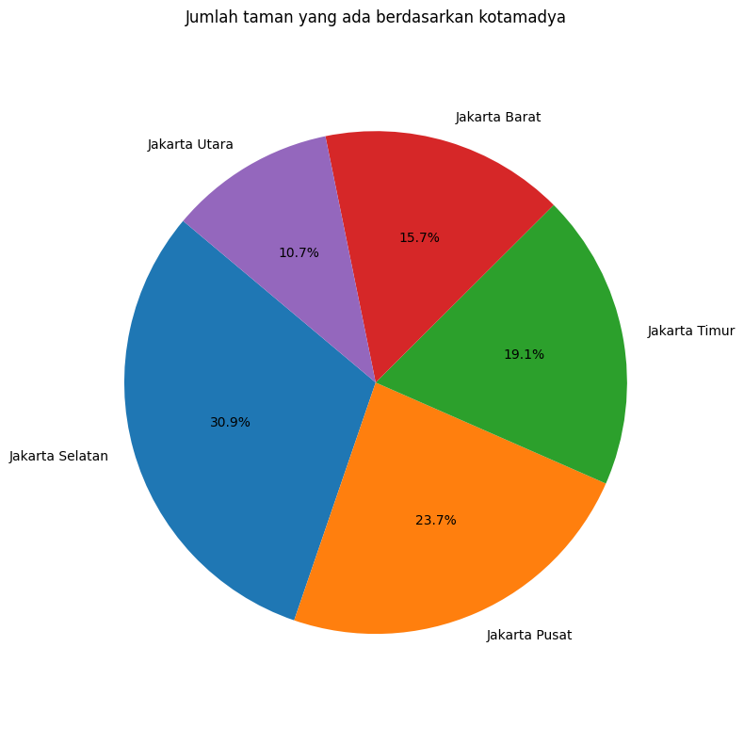
Analisis data

Slide 10
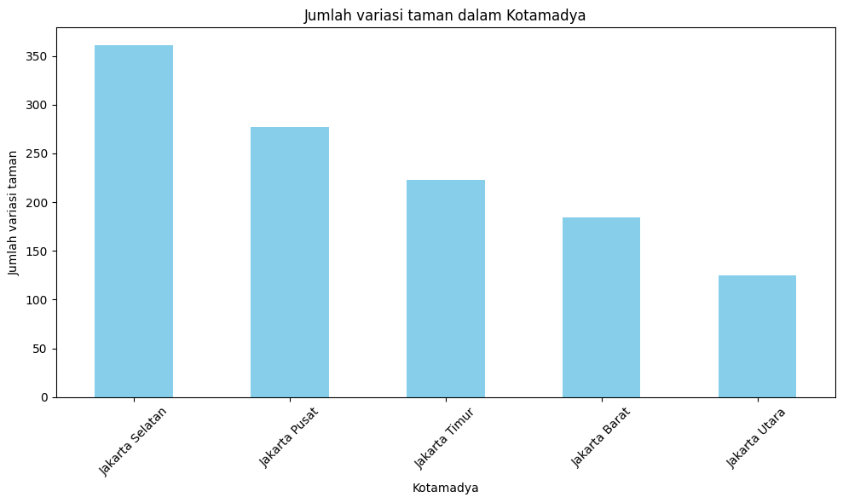
Analisis data

Slide 11
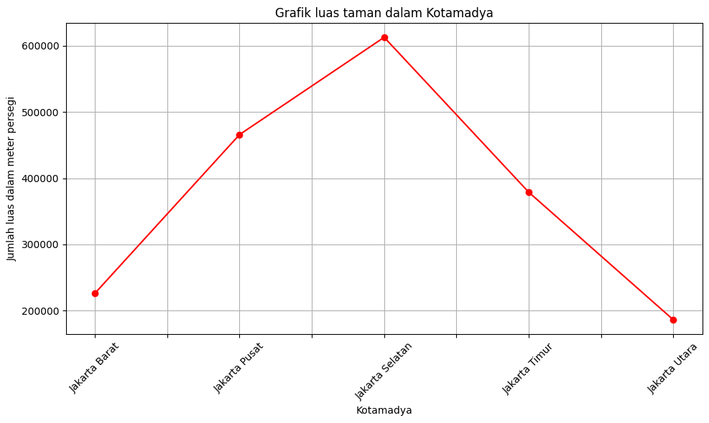
Analisis data

Slide 12
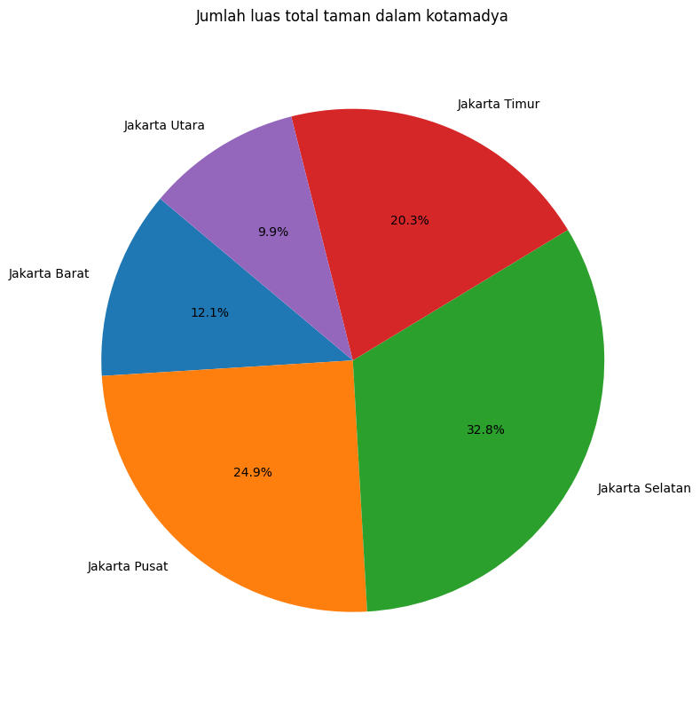
Analisis data

Slide 13
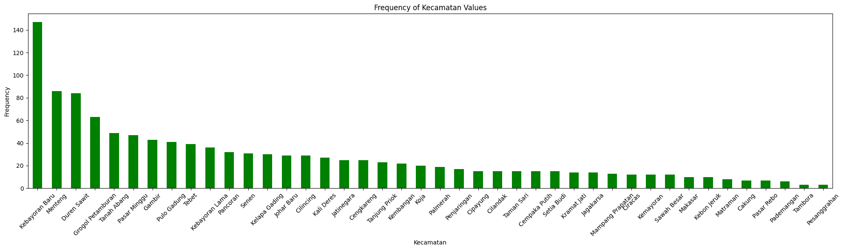
Analisis data

Slide 14
Pembahasan
Temuan dari dataset ini memberikan wawasan berharga bagi perencana kota dan pembuat kebijakan di Jakarta. Berdasarkan analisis distribusi ruang terbuka di Kota Jakarta, ada beberapa rekomendasi dapat diusulkan untuk meningkatkan taman kota Jakarta :
1. Prioritaskan upaya untuk memastikan distribusi ruang terbuka yang lebih adil di seluruh kecamatan, dengan fokus mengatasi disparitas yang teridentifikasi dalam dataset. Ini melibatkan penilaian pola distribusi saat ini dan perencanaan strategis untuk taman baru atau peningkatan di area dengan ketersediaan yang lebih rendah.
2. Kerjasama dengan perencana kota untuk mengembangkan dan menerapkan strategi yang mengintegrasikan ruang terbuka secara bersinambungan ke dalam struktur perkotaan.
3. Pertimbangkan faktor seperti kepadatan penduduk, penggunaan lahan, dan kebutuhan masyarakat untuk menempatkan taman secara strategis di area dengan permintaan yang lebih tinggi.
4. Melibatkan komunitas lokal untuk memahami preferensi dan kebutuhan mereka terkait ruang terbuka. Masukan dari masyarakat dapat membantu membuat keputusan tentang jenis taman, fasilitas rekreasi, dan fasilitas lain yang paling bermanfaat di area tertentu.
5. Alokasikan sumber daya untuk pemeliharaan dan perawatan reguler taman yang ada agar tetap menarik dan aman. Ruang terbuka yang terawat dengan baik berkontribusi pada persepsi positif tentang kota dan mendorong penggunaan komunitas yang berkelanjutan.

Slide 15

Kesimpulan
Jakarta Selatan menunjukkan jumlah kumulatif ukuran taman yang tertinggi dalam
dataset, menandakan konsentrasi ruang hijau yang signifikan di kecamatan ini.
Meskipun ada perbedaan dalam ukuran total taman, Jakarta Pusat menduduki posisi
kedua, menegaskan pentingnya area hijau di bagian pusat kota.
Jakarta Timur menduduki peringkat ketiga dalam hal jumlah kumulatif ukuran taman,
memberikan kontribusi yang signifikan terhadap distribusi ruang hijau secara
keseluruhan di Jakarta.
Jakarta Utara menduduki posisi keempat, menunjukkan jumlah kumulatif ukuran
taman yang substansial tetapi relatif lebih rendah, mendorong penyelidikan lebih lanjut
terkait pola distribusi spesifik.
Jakarta Barat memiliki jumlah kumulatif ukuran taman total yang paling terbatas di
antara kecamatan yang dipertimbangkan, menyoroti potensi variasi ketersediaan dan
distribusi ruang hijau.

Slide 16
Kesimpulan
Ketika mempertimbangkan variasi taman, Jakarta Selatan sekali lagi memimpin,
menampilkan rentang taman hijau yang paling beragam dalam hal jenis dan karakteristik.
Jakarta Pusat mengikuti sebagai kecamatan kedua dengan variasi taman hijau yang
patut diacungi jempol, memberikan kontribusi pada keragaman pilihan rekreasi di area
pusat kota.
Jakarta Timur menduduki peringkat ketiga dalam variasi taman, menambahkan
keberagaman ruang terbuka yang tersedia bagi penduduknya.
Jakarta Barat menduduki posisi keempat dalam hal variasi taman hijau, menawarkan
pilihan taman hijau yang bermakna sesuai dengan berbagai minat.
Jakarta Utara diidentifikasi sebagai kecamatan dengan variasi taman paling sedikit di
antara yang dipertimbangkan, dengan karakteristik unik beberapa taman memerlukan
biaya masuk.

Slide 17



Terima Kasih
Apakah ada pertanyaan?

